Slide 1
Звіт з виробничої практики
Керівник
Олег Михайлович Яремчук
Виконавець
Роговець Микита Сергійович

Slide 2
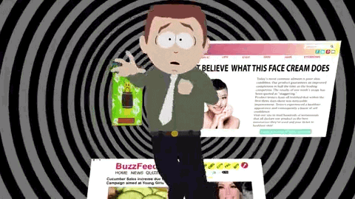
21.09.2020 – 28.11.2020
Рекламне агенство
Sasquatch digital

Slide 3
Рекламне агенство. Sasquatch Digital
Сфера реклами та PR
у бізнесі

Slide 4
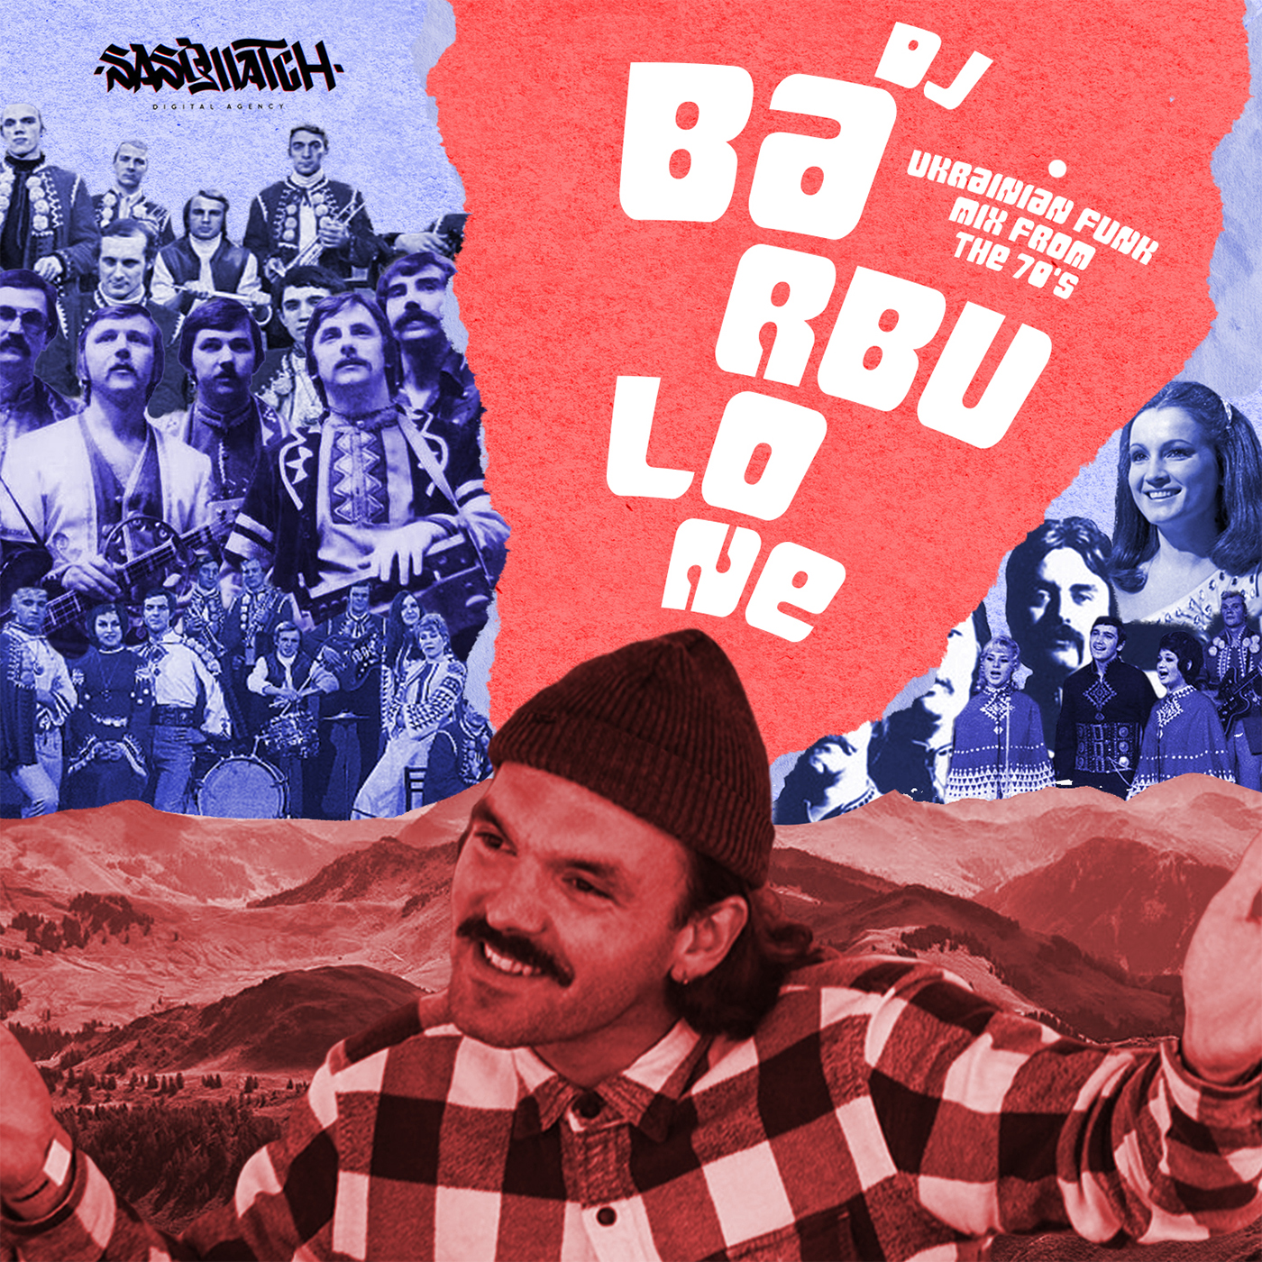
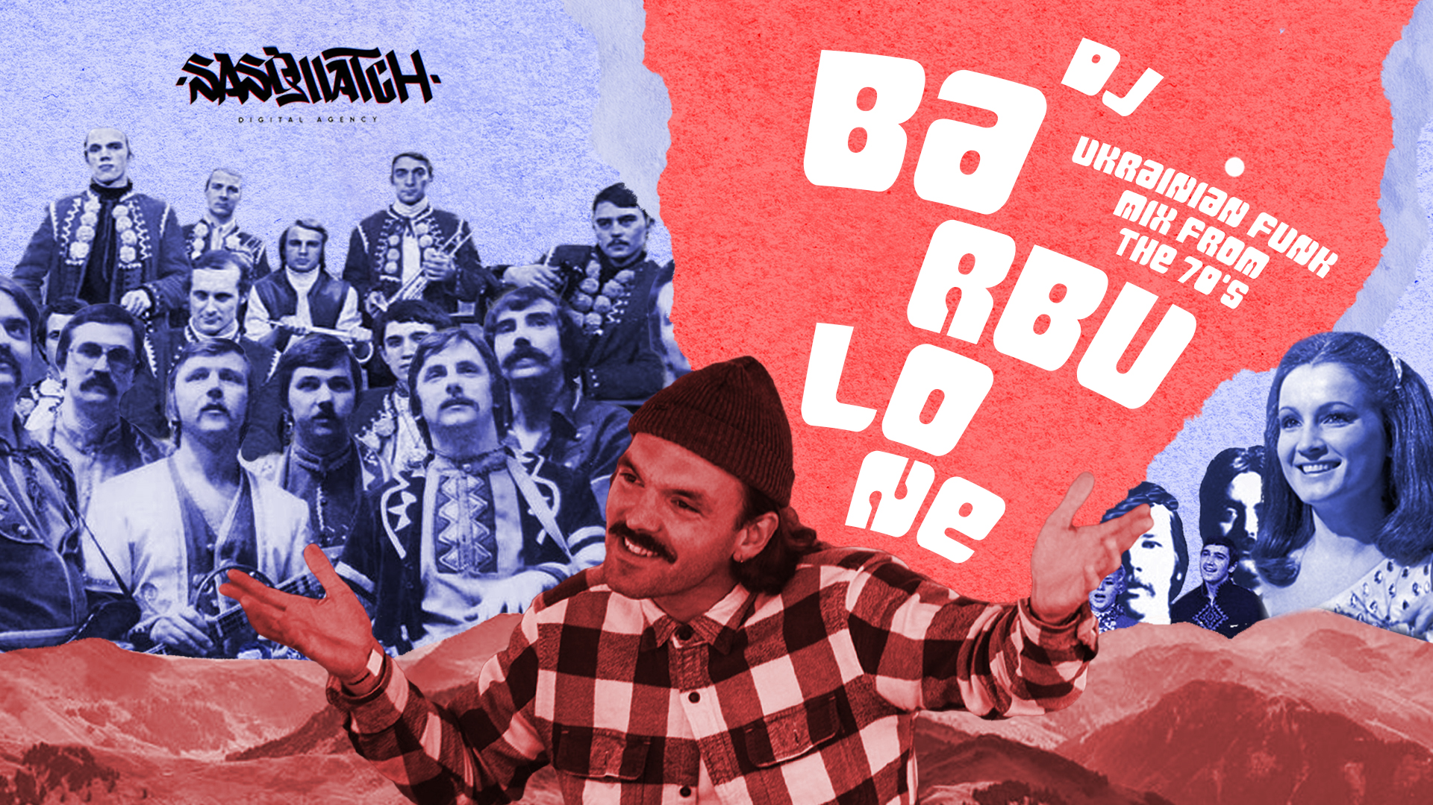
Створення обложки для музикального міксу українського фанку.
1.

Slide 5
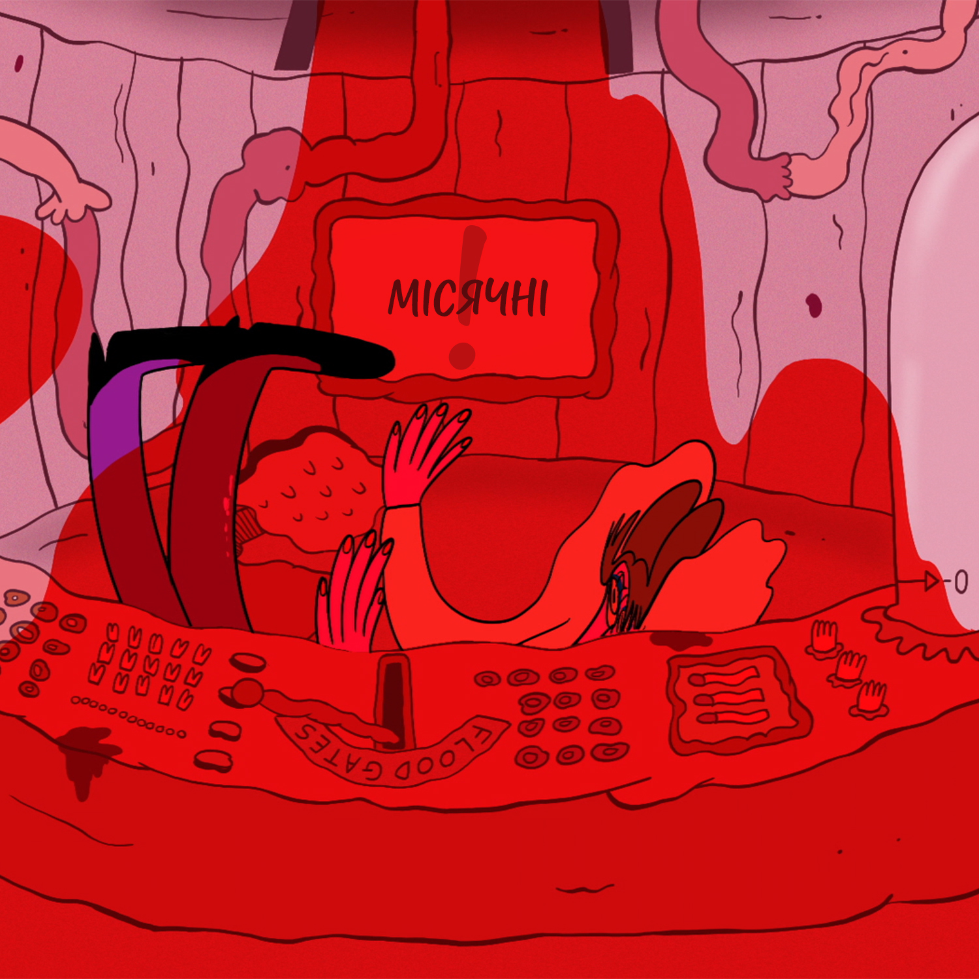
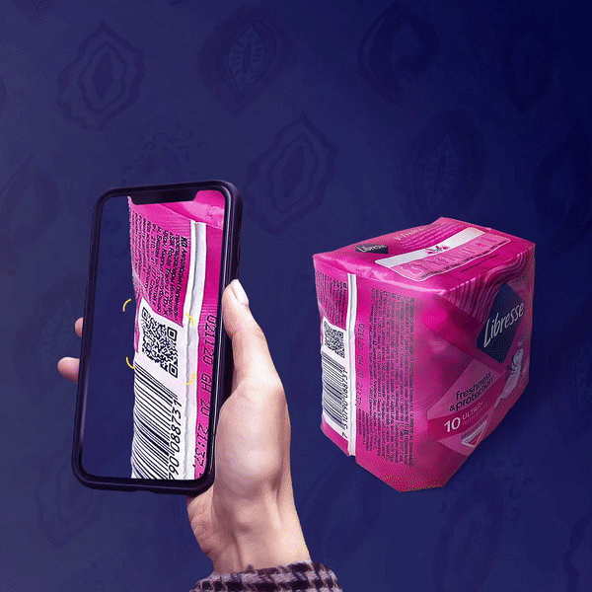
Візуальний Libresse.

Slide 6
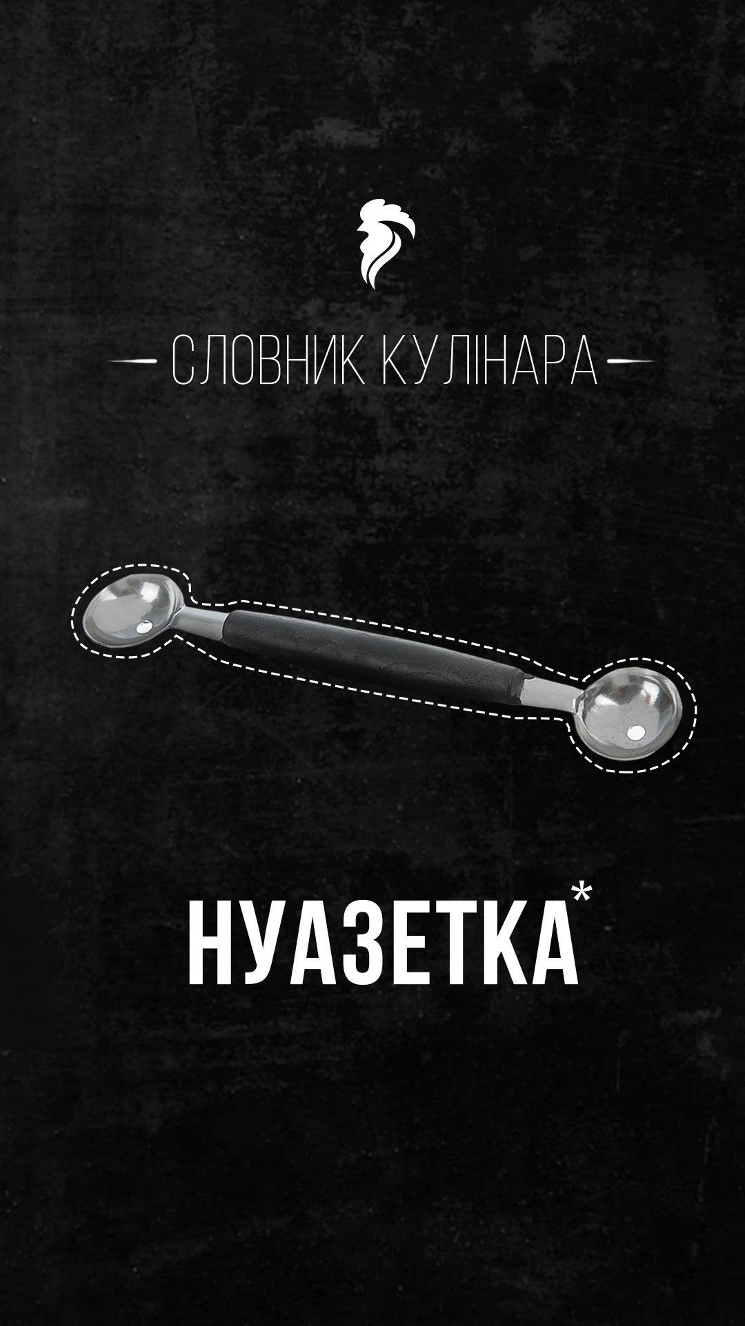
Створення візуального стилю для бренду Kurator.

Slide 7
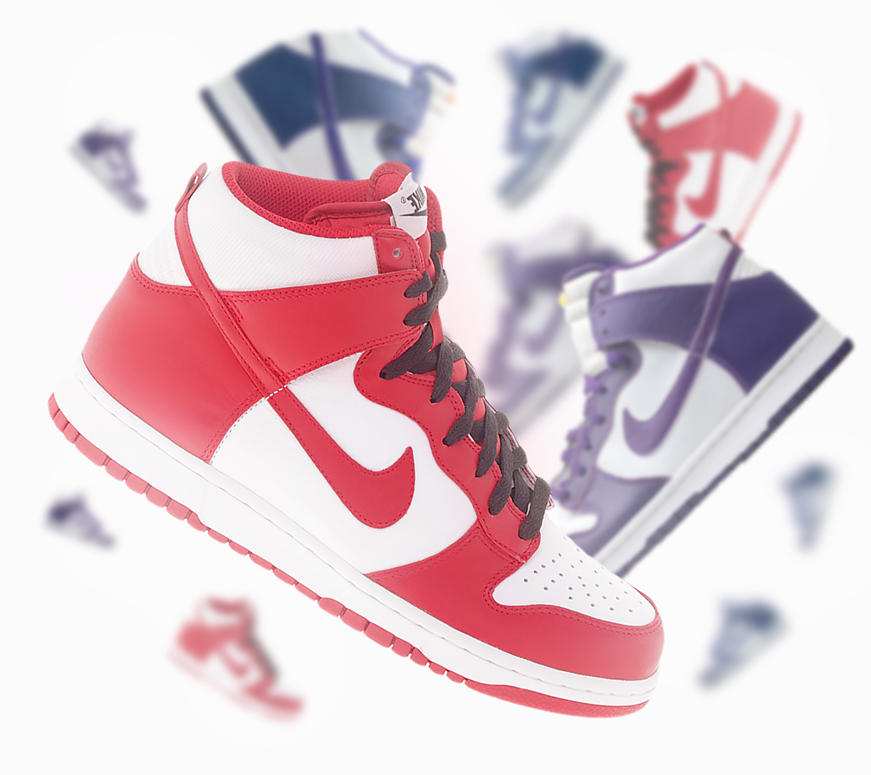
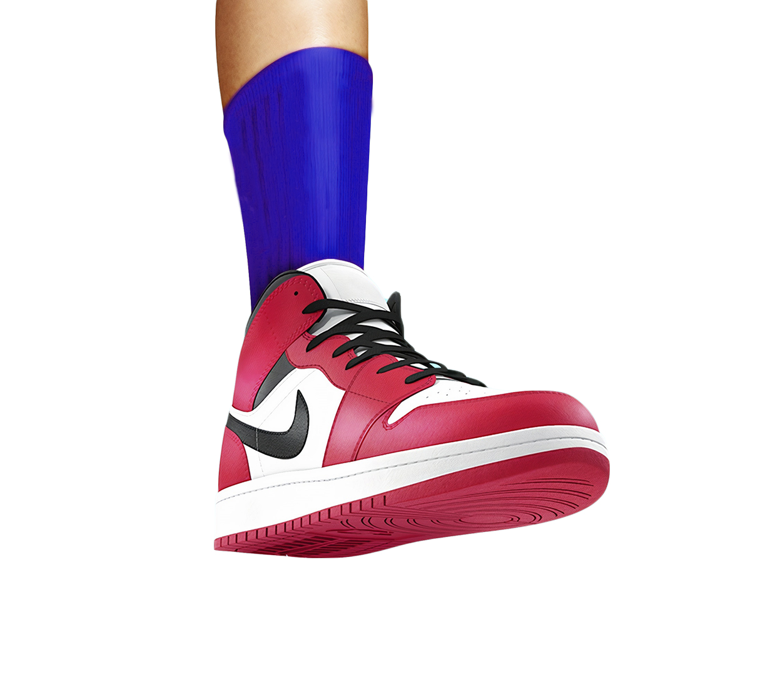
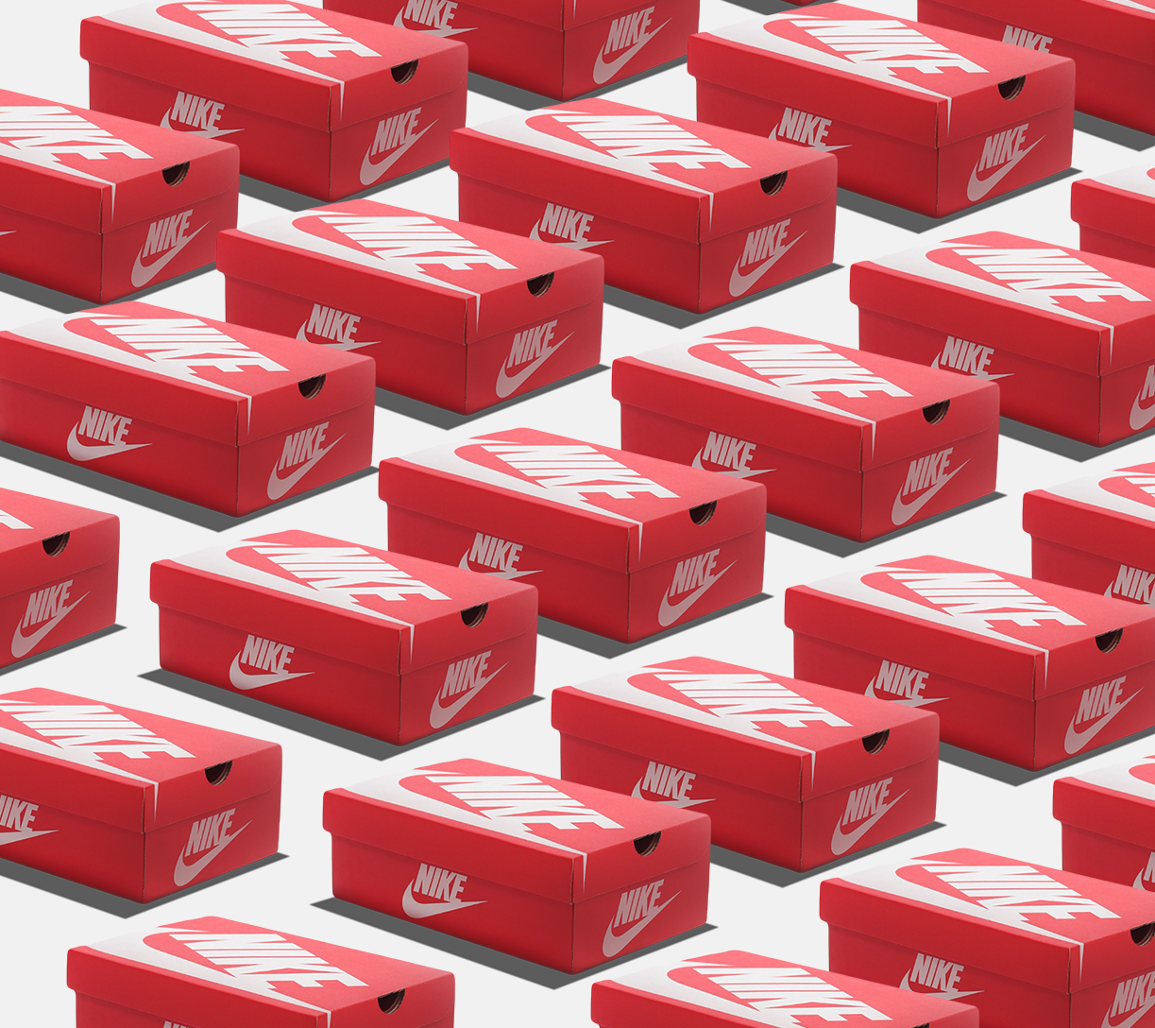
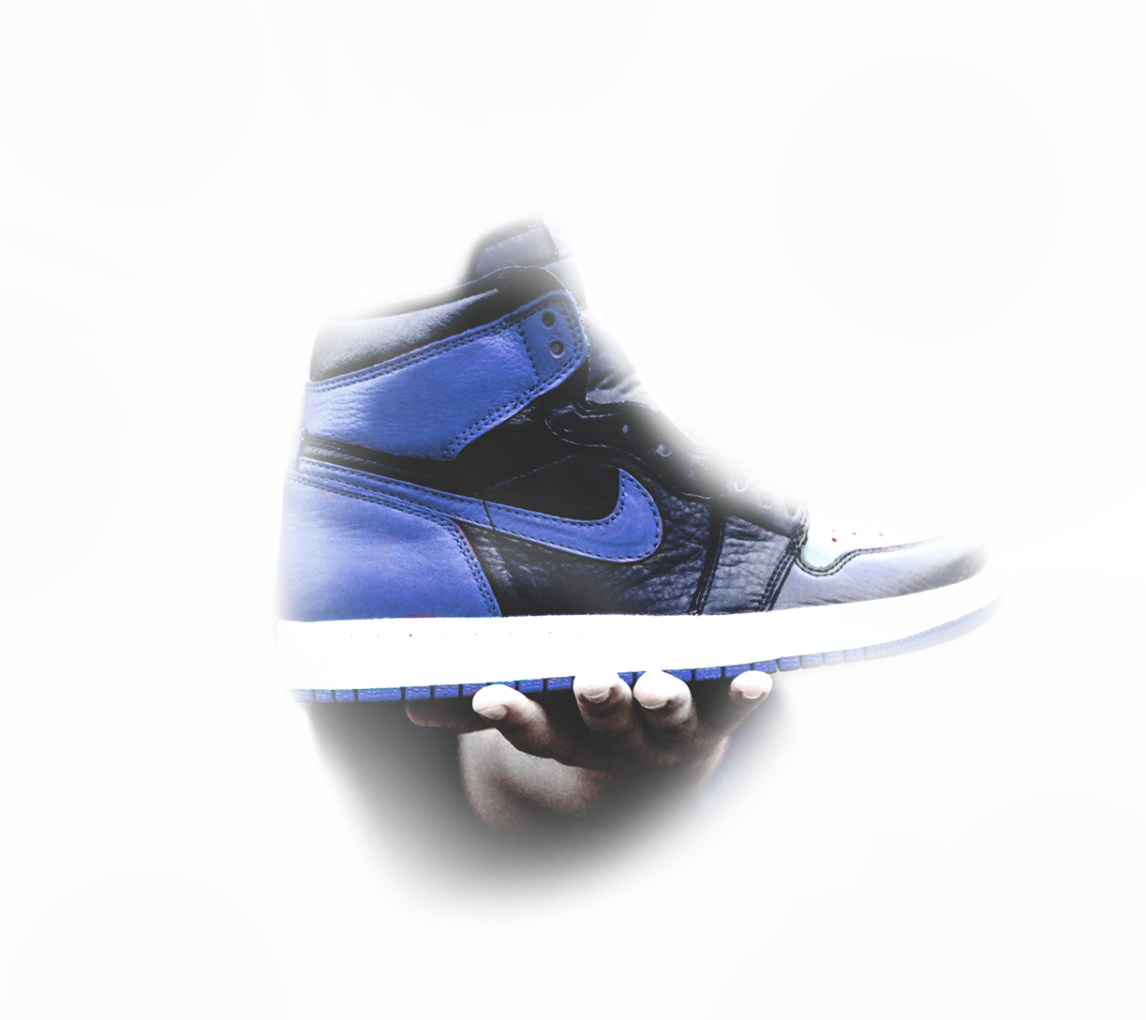
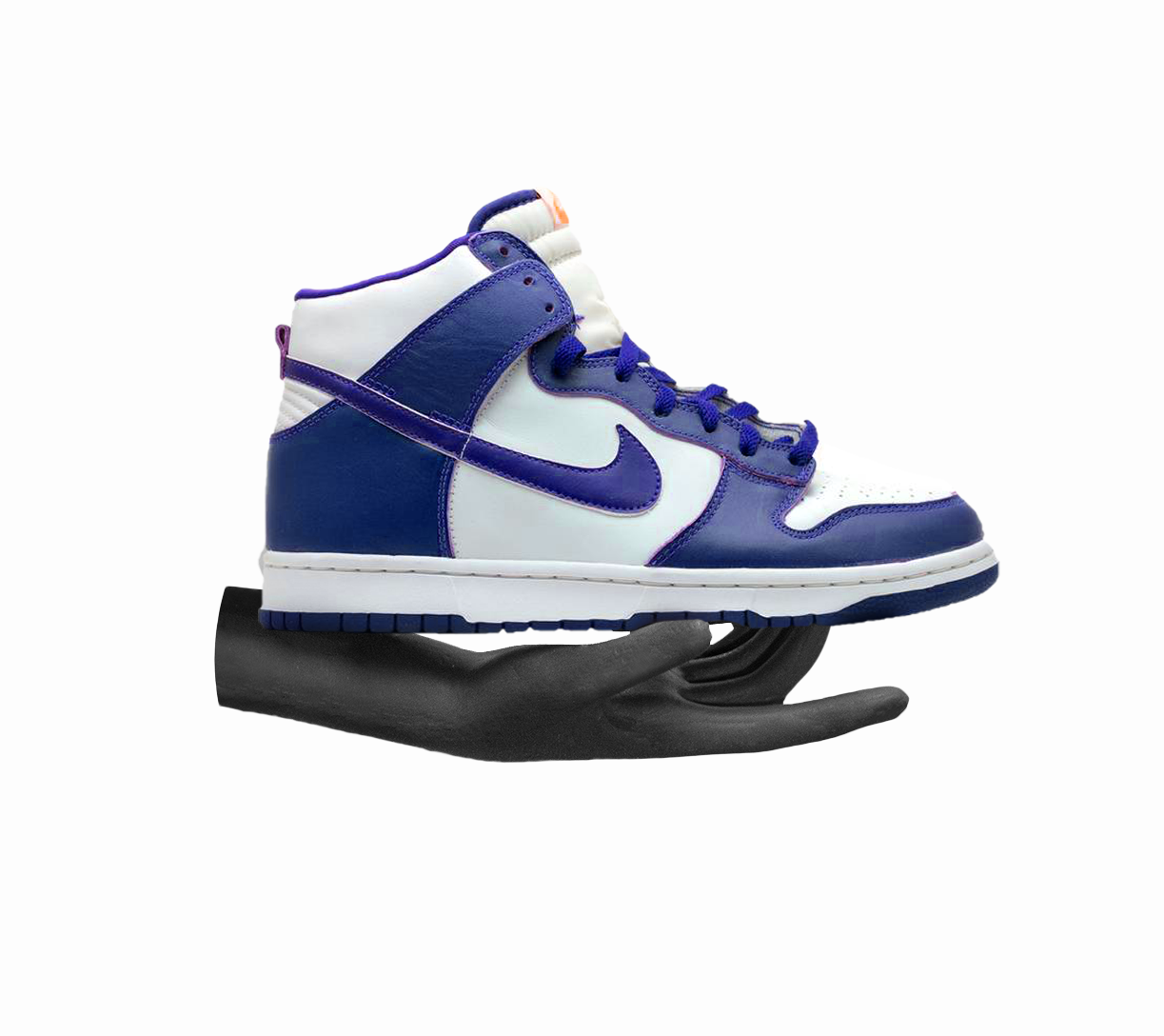
Візуальний контент для кейсу Nike.

Slide 8
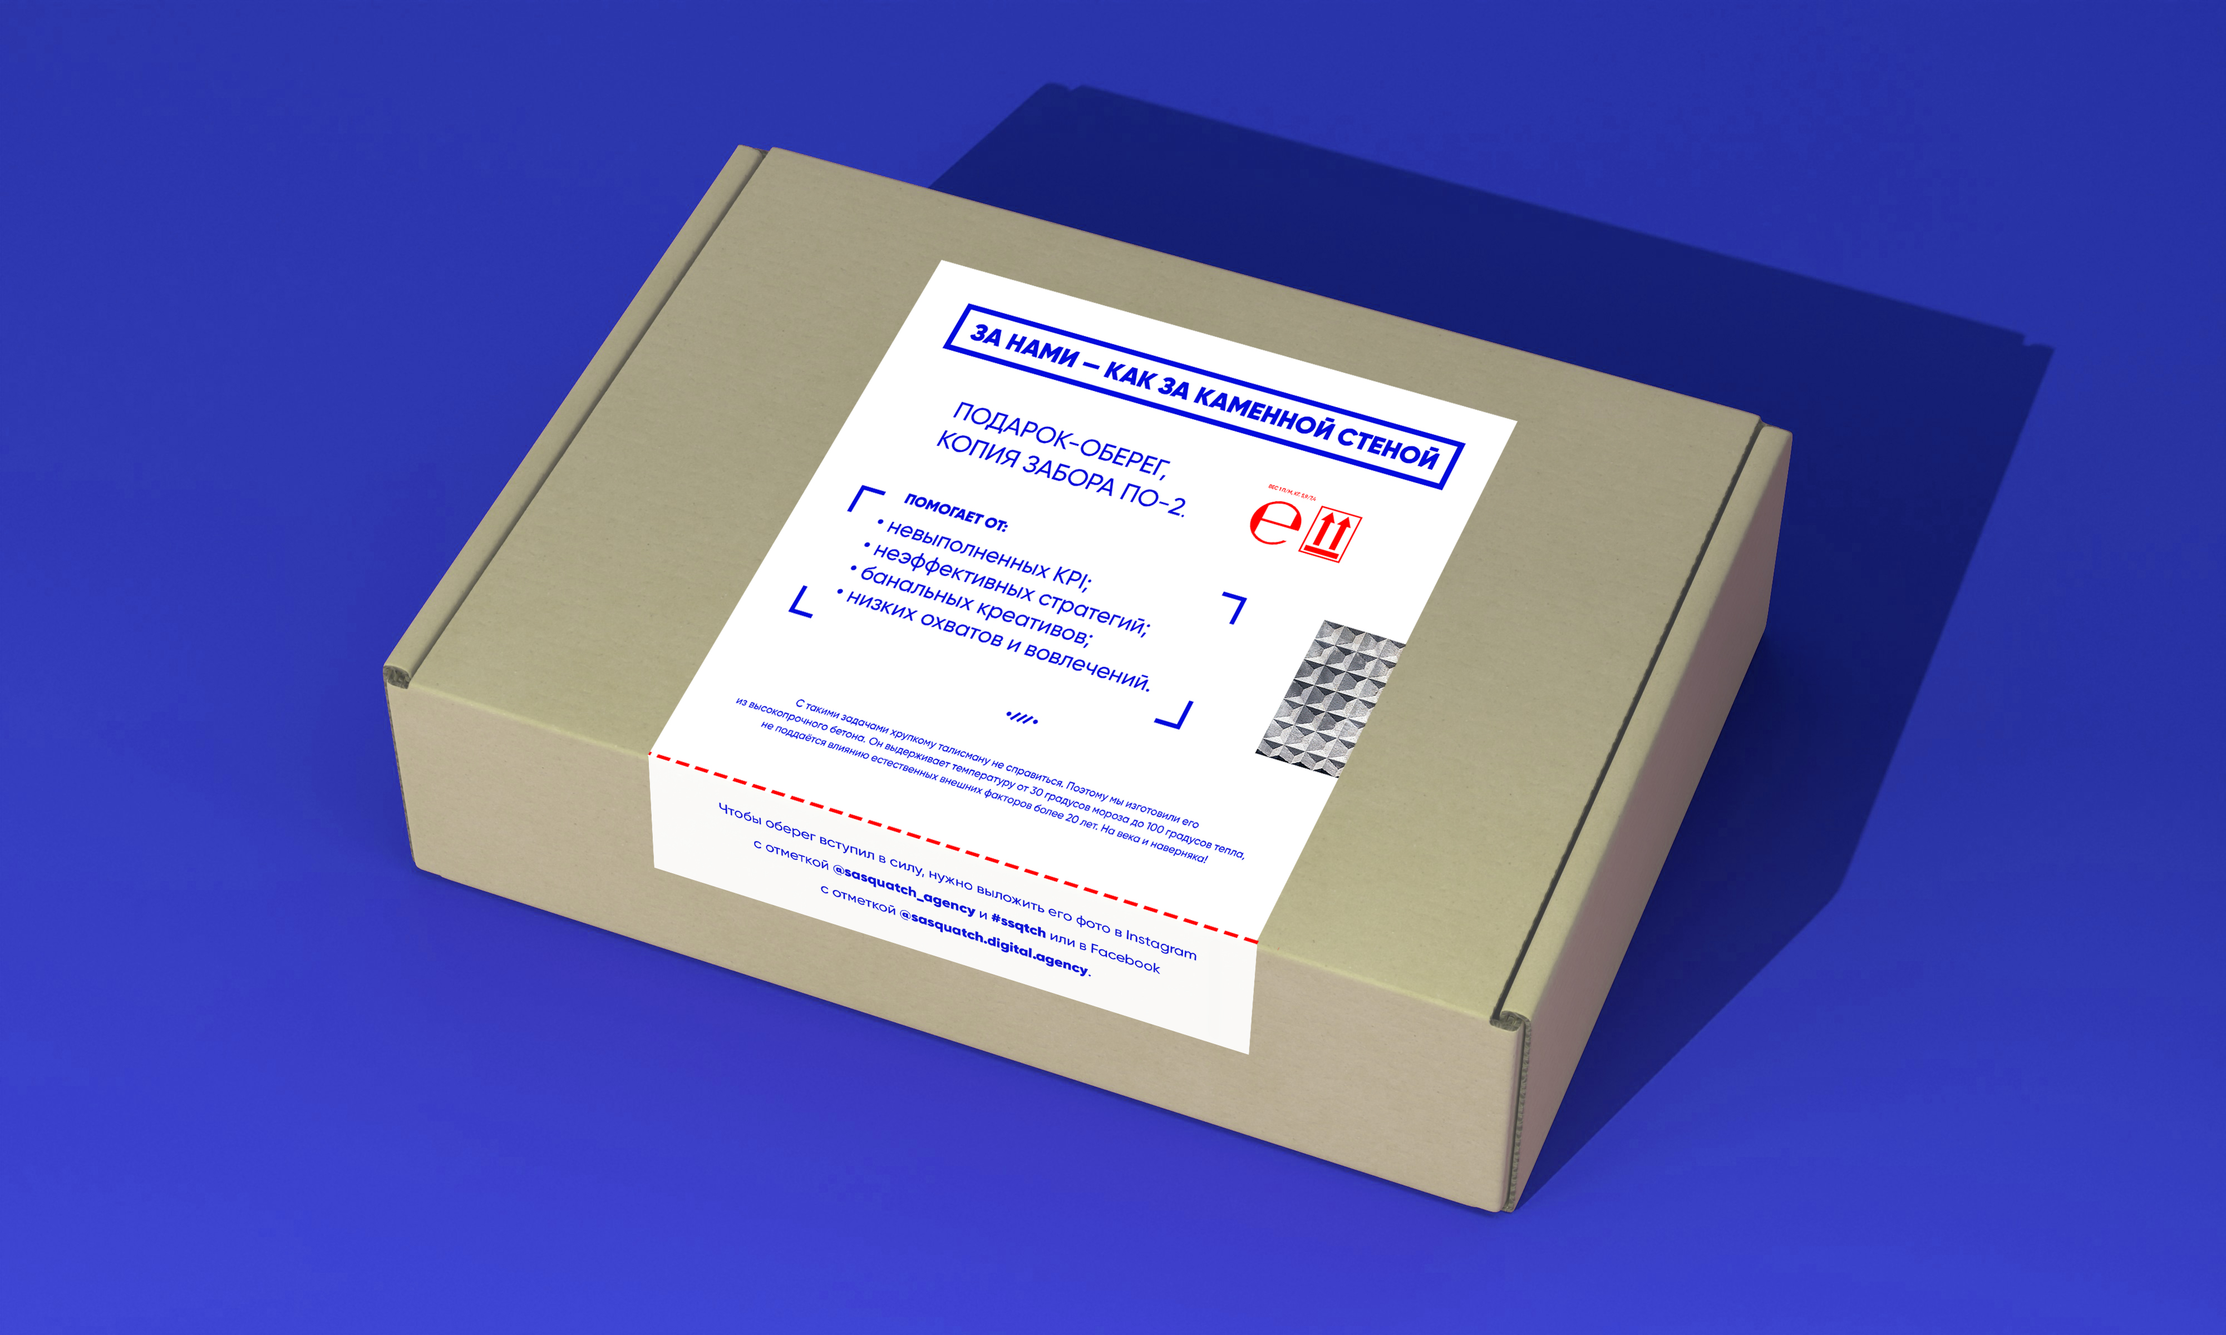
Стикер на подарочную коробку.

Slide 9
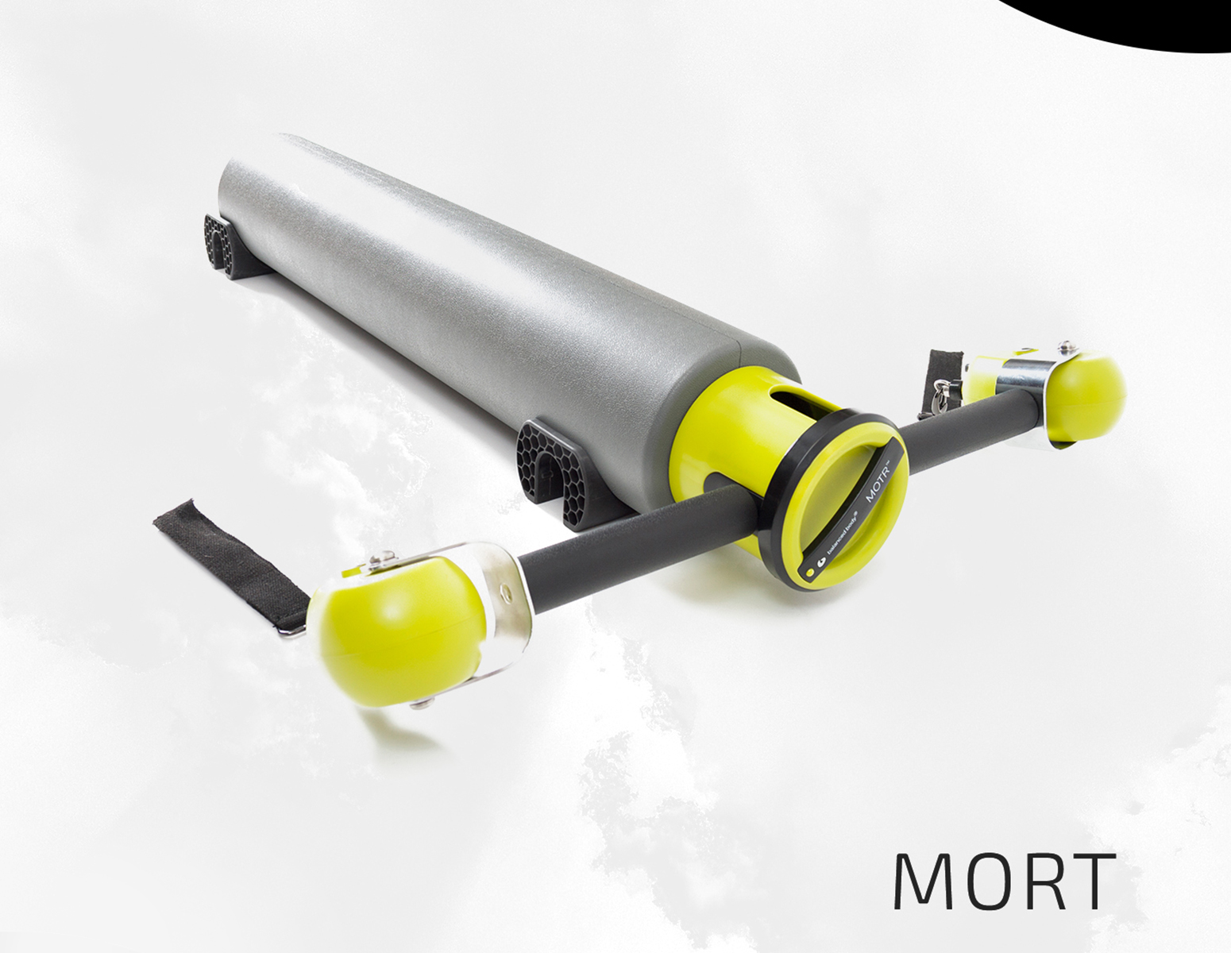
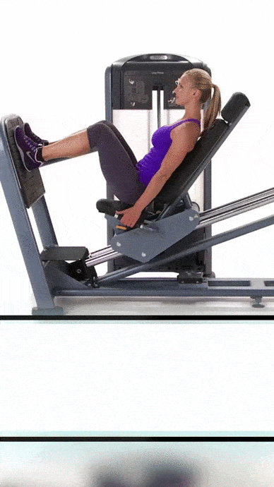
Контент для Fitness Dom

Slide 10
Відкритий
до запитань
☺

